Slide 1
ИСПОЛЬЗОВАНИЕ ИГРОВЫХ МЕТОДОВ НА УРОКАХ ФИЗИКИ В 7 КЛАССЕ
Работу выполнил учитель физики
МБОУ СОШ № 166 г. Самары
Кокорева Светлана Анатольевна

Slide 2
Дидактические игры на уроках физики - это современный и признанный метод обучения и воспитания, обладающий образовательной, развивающей и воспитательной формами, которые действуют в органическом единстве.

Slide 3
Преимущества использования игровых ситуаций на уроках физики
1. Повышение интереса
2. Разнообразие
3. Эмоциональная окраска учебного процесса
4. Снимает утомление
5. Развивает внимание, сообразительность, чувство соревнования, взаимопомощь
6. Активизация учебной деятельности
7. Эффективное взаимодействие учителя и учеников

Slide 4
Разнообразие дидактических игр
1. «Кубики»
2. «Дерево»
3. «Сигнальные карточки»
4. «Змейка»
5. Кроссворды
8. Сказки
6. Ребусы
7. Загадки

Slide 5
«КУБИКИ»
Это обычные кубики, на гранях которых находятся задания
Ученик берет кубик, кидает его на стол и отвечает «по изображению», оказавшемуся на верхней грани.

Slide 6
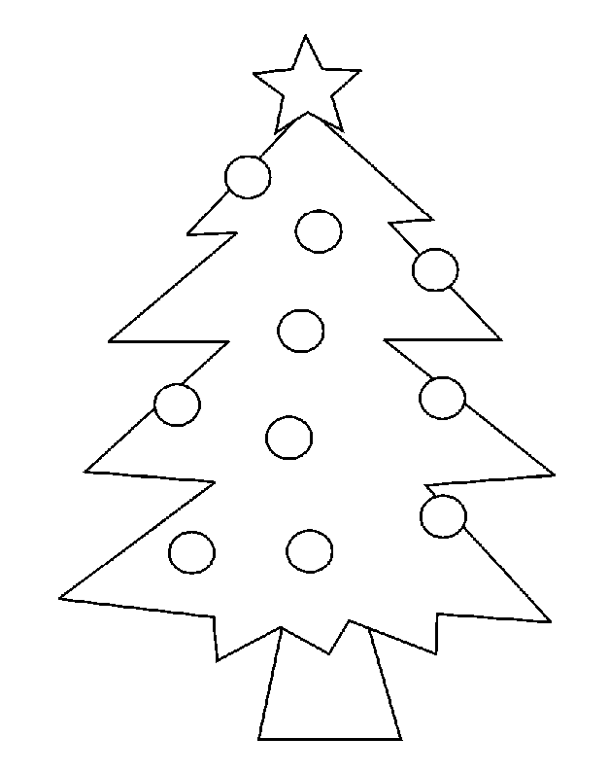
«ДЕРЕВО»
?
Время
Скорость
Данной игрой удобно пользоваться для повторения и систематизации пройденного материала
Средняя скорость
Равномерное движение
МЕХАНИЧЕСКОЕ ДВИЖЕНИЕ
Путь
Неравномерное движение
Траектория
?
?

Slide 7
«Сигнальные карточки»
1-ая сторона
2-ая сторона
m
кг
1-ая сторона
2-ая сторона
S
м

Slide 8
«ЗМЕЙКА»
Ученики путем коллективного творчества выстраивают цепочки формул, в которых каждая последующая начинается с той буквы, которой заканчивается предыдущая.

Slide 9
КРОССВОРДЫ
 |  |  |  |  |  |  |  |  |  | 1 | ф | о | р | м | а
 |  |  |  |  |  |  |  | 2 | а | р | и | с | т | о | т | е | л | ь
 |  |  |  |  |  |  | 3 | г | р | о | з | а
 |  |  |  |  |  |  | 4 | г | а | л | и | л | е | й
 |  |  |  |  |  |  |  | 5 | с | е | к | у | н | д | о | м | е | р
 |  |  |  |  |  |  |  | 6 | н | а | у | к | а
 |  |  |  |  |  |  |  |  |  |  | 7 | н | а | б | л | ю | д | е | н | и | я
 |  |  |  |  |  |  | 8 | д | л | и | н | а
 |  |  |  |  |  | 9 | ц | и | л | и | н | д | р
 |  |  |  |  |  |  |  |  |  |  | 10 | о | п | ы | т
 |  | 11 | т | е | м | п | е | р | а | т | у | р | а
 |  |  |  |  |  | 12 | с | м | е | р | ч
 |  |  |  |  |  | 13 | т | е | р | м | и | н | ы
 |  |  |  |  |  |  |  |  |  | 14 | т | е | л | о
15 | п | о | г | р | е | ш | н | о | с | т | ь
1. У всякого твердого тела есть объем и …..
2. Ученый, основоположник теоретической физики.
3. Явление природы, сопровождаемое громом и молнией.
4. Ученый, бросавший разные шары с высокой наклонной башни.
5. Прибор для измерения времени.
6. Физика-это… , изучающая природу.
7. Один из методов изучения физических явлений.
8. Физическая величина, измеряемая в метрах.
9. Прибор для измерения объема жидкости называется измерительный …
10. Один из методов изучения физических явлений.
11. Физическая величина, измеряемая в градусах Цельсия.
12. Крутящийся столб воздуха, который затягивает все вокруг.
13. Специальные физические слова.
14. Любой окружающий нас предмет.
15. Неточность измерений.

